Slide 1
Организация дезинфекционных мероприятий при коронавирусной инфекции

Slide 2
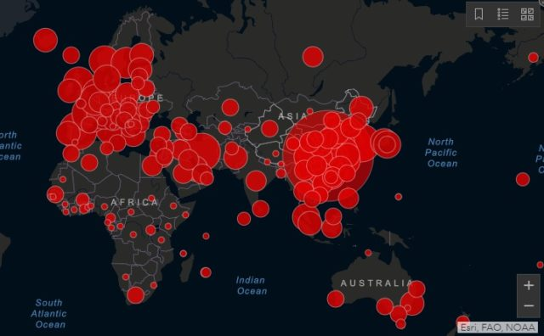
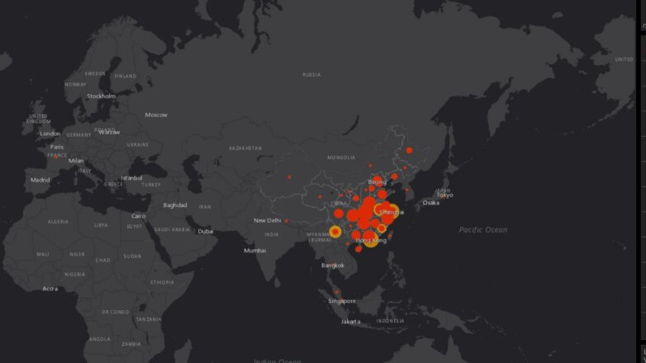
Карта распространения короновируса

Slide 3
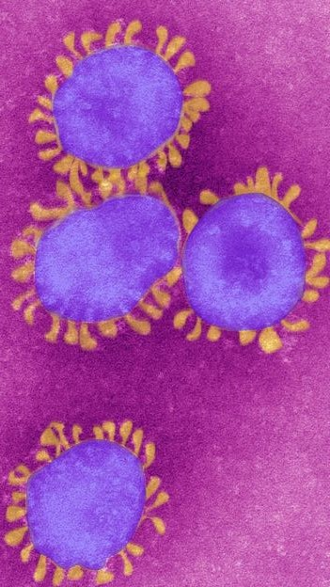
Что такое коронавирусы?
Коронавирусы — это семейство вирусов, которые преимущественно поражают животных, но в некоторых случаях могут передаваться человеку.
Первые представители КВ инфекции были обнаружены в 1937г. – бронхит кур.
В период с 1949-1957г.г. КВ – вирус гепатита мышей.
• В середине 60-х годов XX века при изучении этиологии «заразного насморка» у людей впервые удалось выделить КВ с эпителия трахеи и слизистой оболочки человека.

Slide 4
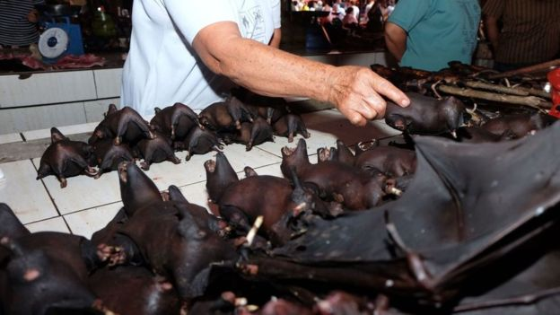
Вспышки короновирусной инфекции
2002г.Источник -Африканская кошка. Китай. Вспышка тяжелого острого респираторного синдрома (SARS-CoV). Умерло около 650 человек.
2012г.Источник –ВЕРБЛЮДЫ. Саудовская Аравия. Ближневосточный респираторный синдром (Mers) - 858 человек умерло.
2019г.Источник -ЛЕТУЧАЯ МЫШЬ.Китай (COVID-2019) (испражнения).Умерло более 24 тысяч человек

Slide 5
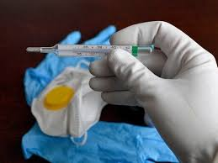
Вспышка 2019-nCoV источником стал рынок морепродуктов в Ухани (КНР), где шла активная торговля не только рыбой, но и такими животными, как сурки, змеи и летучие мыши.
Каковы симптомы заболевания, вызванного новым коронавирусом?
Чувство усталости. Затруднённое дыхание
Высокая температура. Кашель и / или боль в горле. Тяжесть в груди. Тошнота и диарея. Анорексия. Симптомы во многом сходны со многими респираторными заболеваниями, часто имитируют обычную простуду, могут походить на грипп.

Slide 6
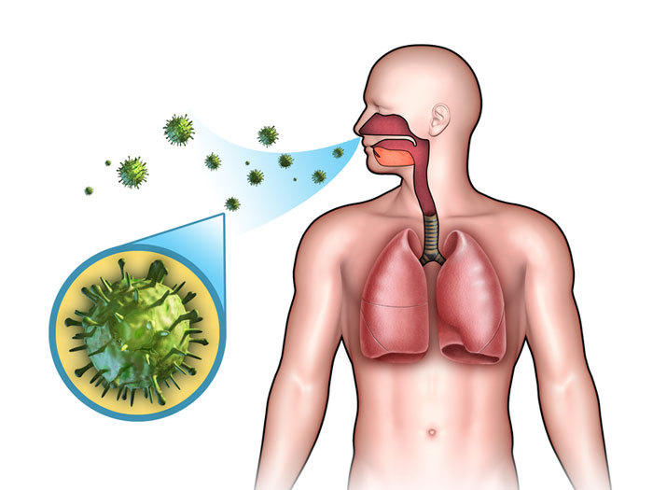
Короновирусная инфекция
Профилактика
Отказаться от зарубежных поездок
Свести до минимума посещение мест скопления людей. Торговые центры. Зоопарки. Рынки и т.д.
Соблюдать условия самоизоляции.
при первых признаках заболевания, обращаться за медицинской помощью
Механизм передачи Аэрозольный
Контактный
Фекально-оральный Возбудитель попадает в окружающую среду вместе с респираторными секретами, слюной, мочой, испражнениями больного.

Slide 7
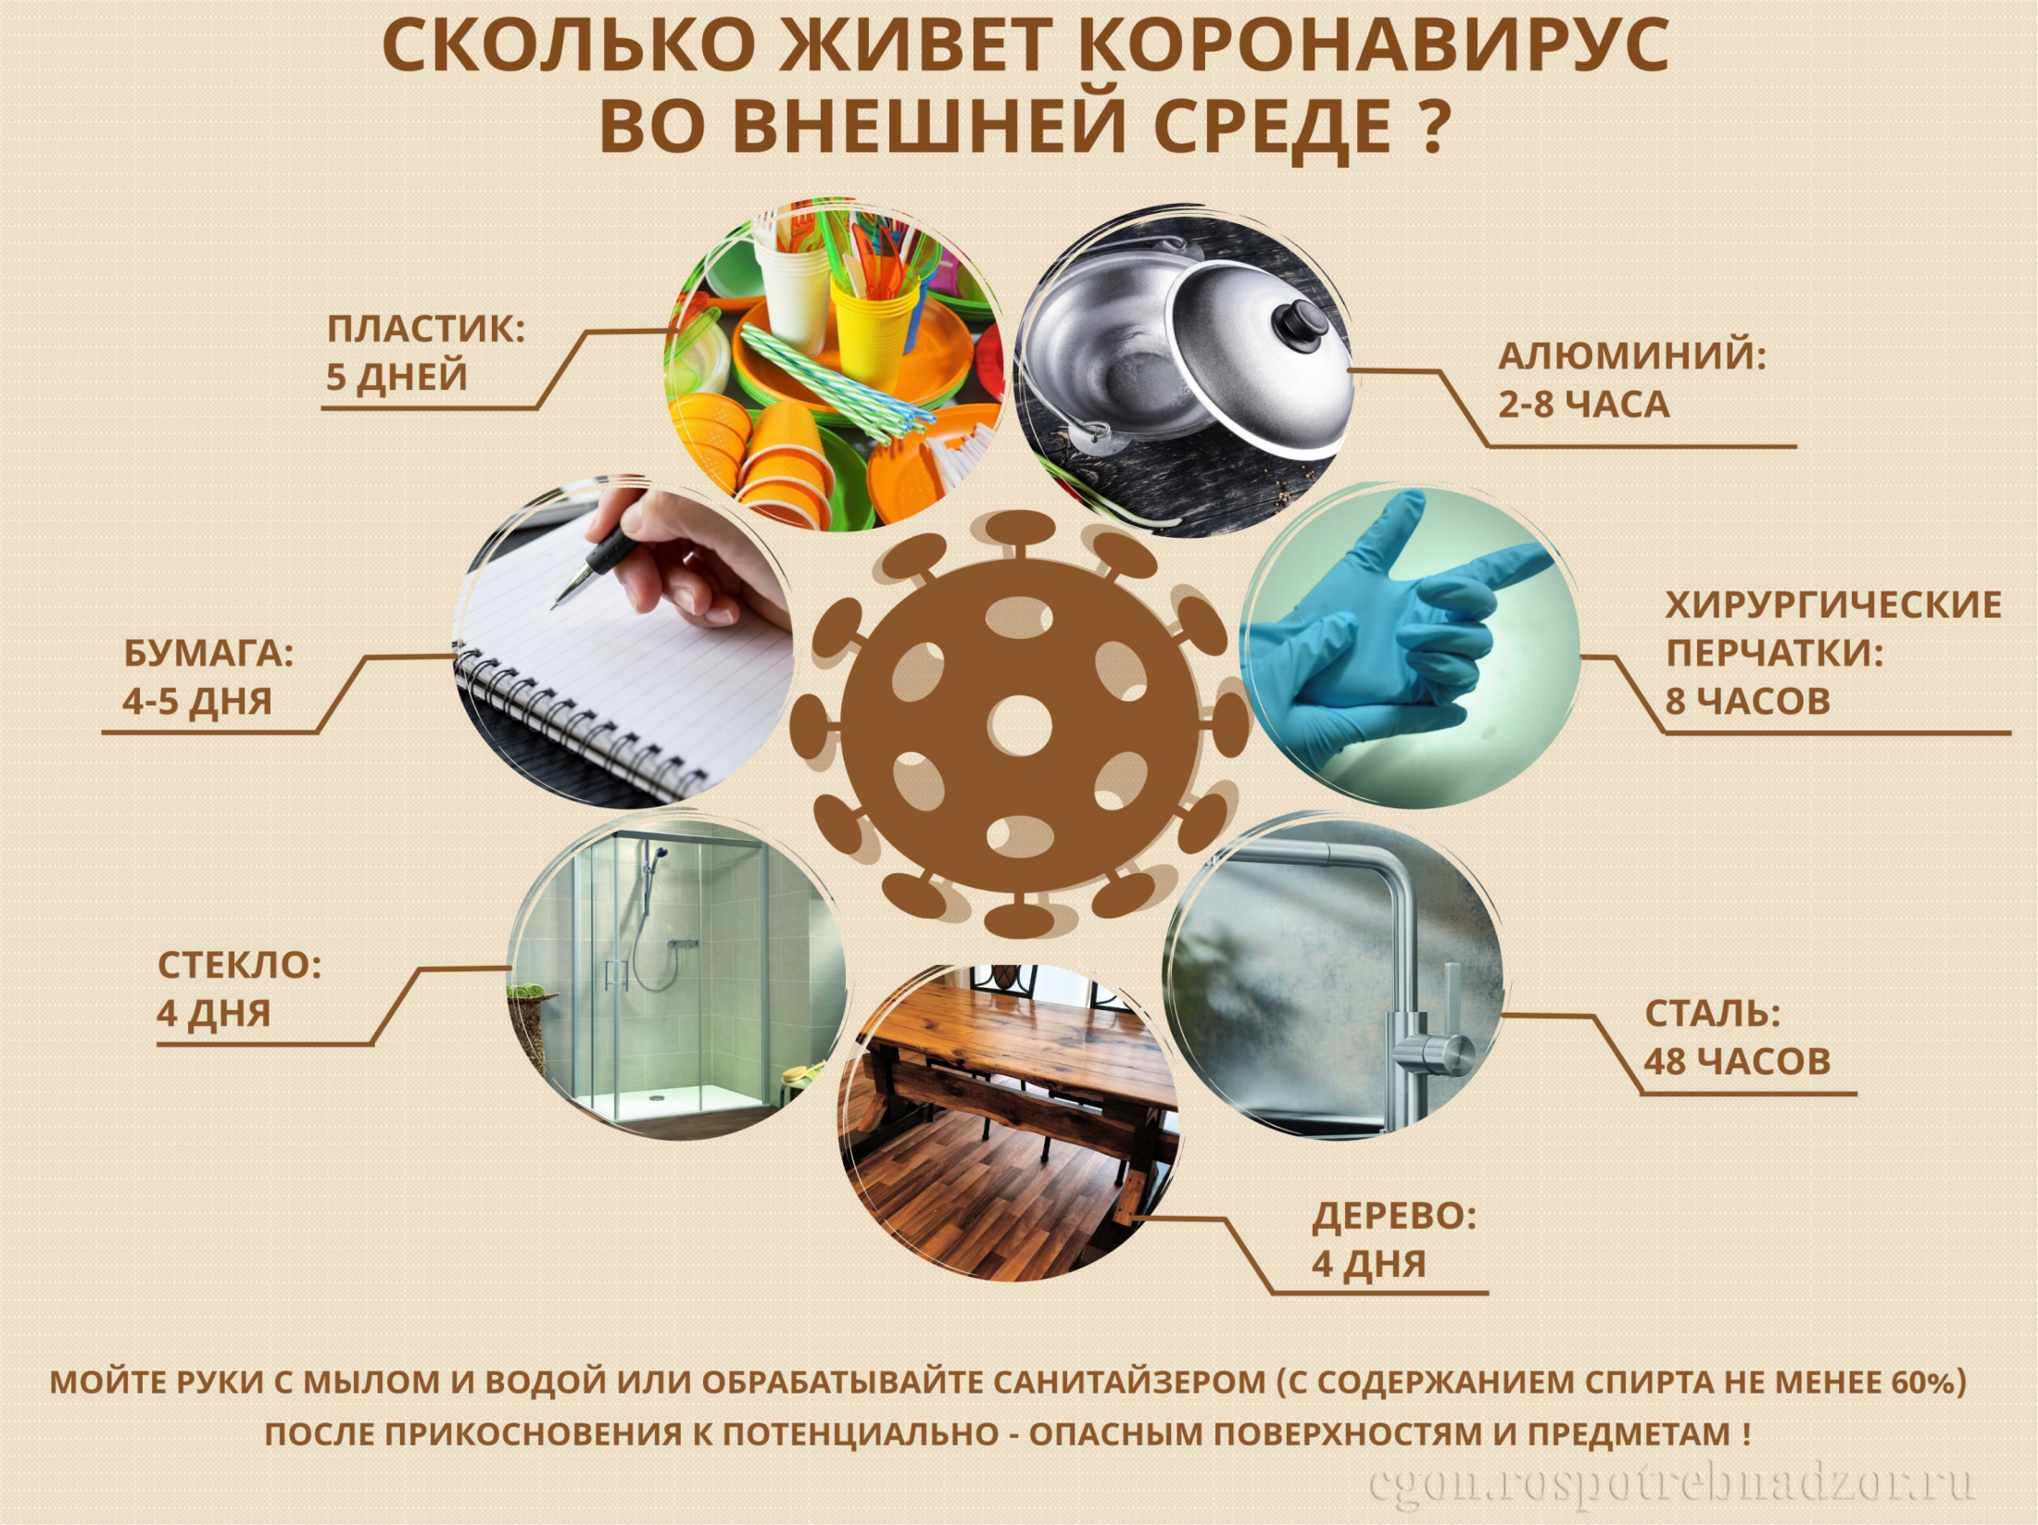

Slide 8
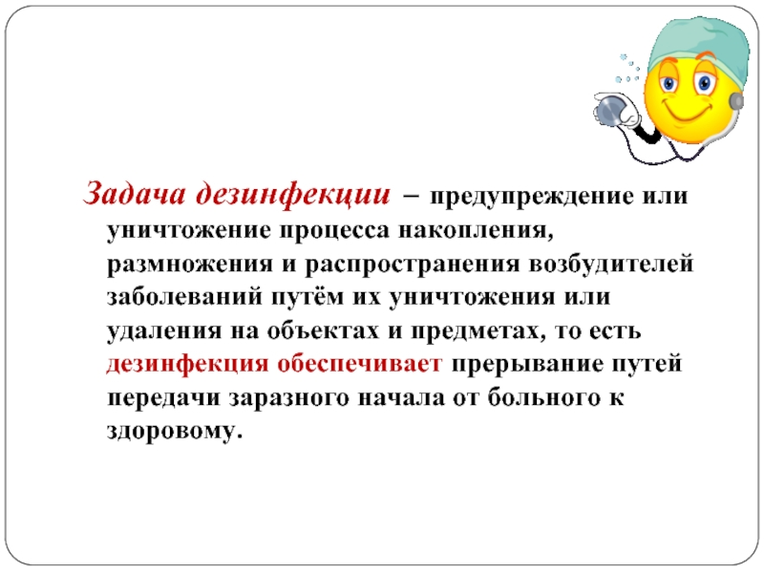
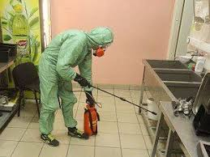
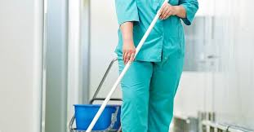
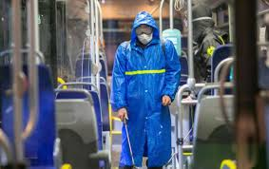

Slide 9

Нормативно –методические материалы
СП 3.5.1378-03 «Санитарно-эпидемиологические требования к организации и осуществлению дезинфекционной деятельности».
Руководство Р 3.5.1904—04 Использование ультрафиолетового бактерицидного излучения для обеззараживания воздуха в помещениях. Утв. Главным государственным санитарным врачом Российской Федерации, Первым заместителем Министра здравоохранения Российской Федерации Г. Г. Онищенко 04.03.04.

Slide 10
Основные НПА,принятые в период пандемии коронавирусной инфекции.
Постановления главного государственного санитарного врача РФ - №6 от 13.03.20г. «О дополнительных мерах по снижению рисков распространения COVID – 2019»
разработанные Роспотребнадзором:
- инструкция по проведению дезинфекции для профилактики заболеваний, вызванных коронавирусами от 23.01.20г.
-рекомендации по профилактике новой коронавирусной Инфекции среди работников от 10.03.20г.
-о проведении уборки и дезинфекции автотранспорта от 13.02.20г.,
О проведении мероприятий по проведению дезмероприятий в жилых помещениях от 22.03.20г.
О проведении дезмероприятий в общеобразовательных учреждениях, объектах общественного питания и т.д.
МР по режиму труда органов власти, органов местного самоуправления и государственных организаций от 23.03.2020г.

Slide 11

Первичные противоэпидемические мероприятия в общественных местах
Контактирующие с людьми работники -медицинские маски, защитные перчатки и антисептики.
Регулярная профилактическая дезинфекция специальными составами помещений.
Дезинфекция воздуха.
Режим проветривания.
Памятки о заболевании.
При возникновении очага инф. заболевания – очаговая дезинфекция: - - текущая (может выполняться собственными силами)
- заключительная дезинфекция силами специализированной организации.
.

Slide 12
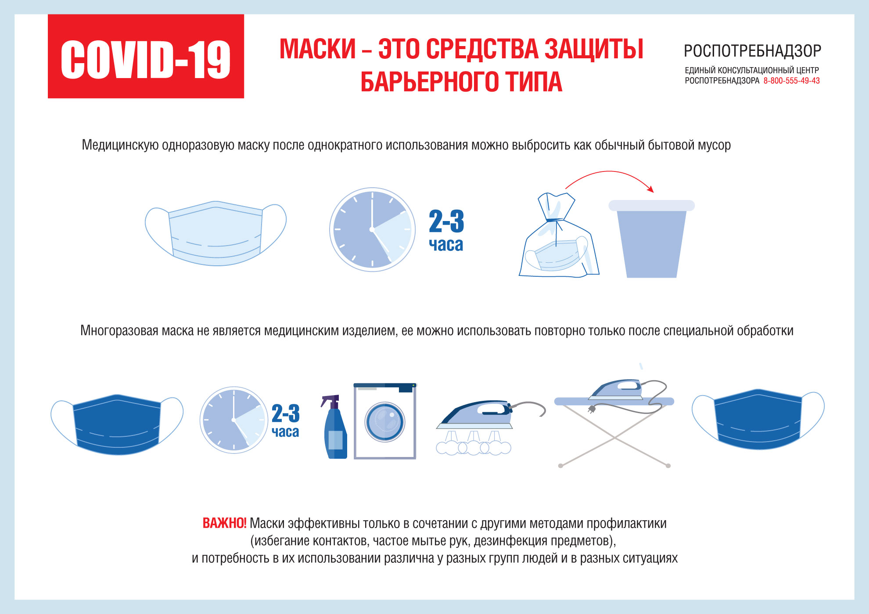

Slide 14
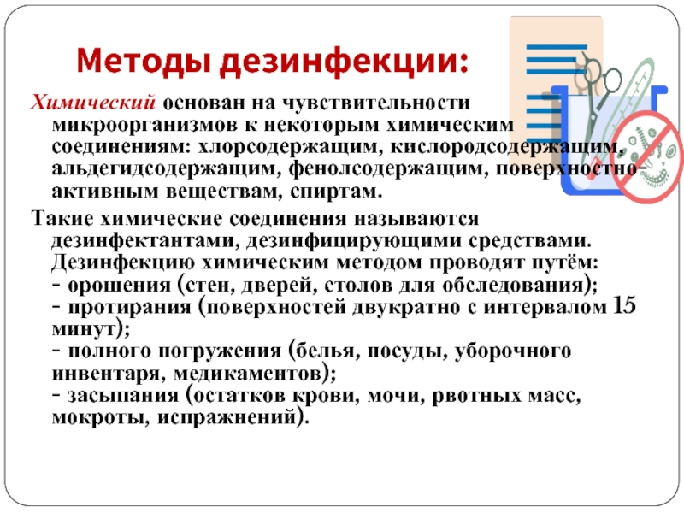

Slide 15
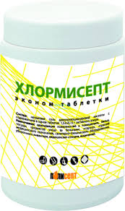
Виды дезинфицирующих средств
жидкость
суспензия
порошок
гранулы
гель
спрей
салфетки с пропиткой

Slide 16
Химический состав дезсредств, используемых при коронавирусной инфекции
Галоидсодержащие — дезсредства на основе хлора, хлорактивные
Кислородактивные — дезсредства на основе перекиси водорода в концентрации не менее 3%;
Альдегидсодержащие — дезсредства на основе глутарового и ортофталевого альдегидов, альдегиа янтарной кислоты;
Катионные оверхностно-активные вещества (КПАВ) — дезсредства на основе ЧАС, аминов;
Гуанидинсодержащие — дезсредства на основе гуанидинов и бигуанидов;
Спиртосодержащие — дезсредства на основе этанола, пропанола и других спиртов (в качестве кожных антисептиков и дезсредств для обработки небольших поверхностей.
Третичные амины в концентрации в рабочем растворе не менее 0,05%.

Slide 17
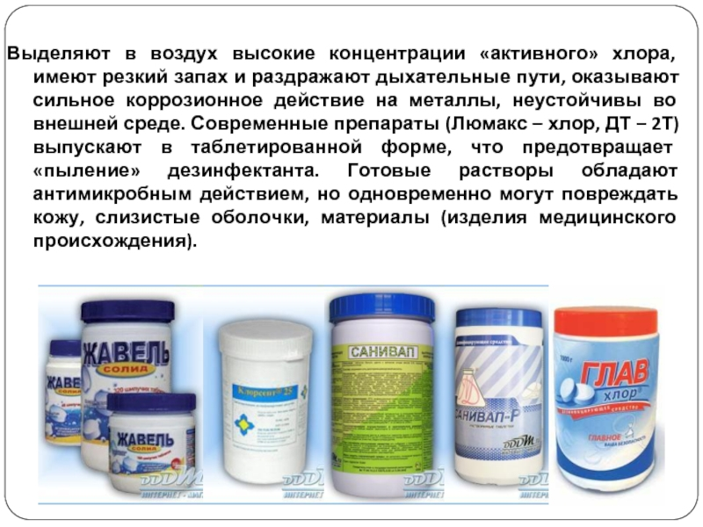
дезсредства на основе хлора

Slide 18
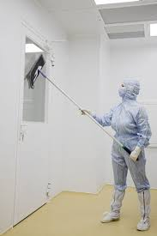
Дезинфекционные мероприятия
Дезинфекции подвергают следующие объекты:
Воздух и поверхности в помещениях, стены,полы, потолки и т.д., мебель, аппараты, приборы, гаджеты, дверные ручки;
санитарно-техническое оборудование;
Белье, полотенца, салфетки, носовые платки, одежда и средства индивидуальной защиты однократного применения (в т.ч. маски);
Столовая посуда и приборы;
Инструменты, предметы ухода и личной гигиены, игрушки;
Уборочный материал, медицинские отходы и т.д.

Slide 19
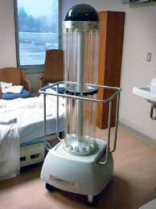
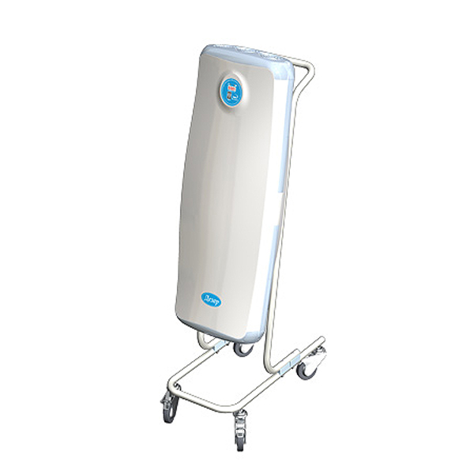
Обеззараживание воздуха
Прямое облучение
(в отсутствии людей).
Непрямое облучение
(отраженными лучами).
Закрытое облучение.
Эффективность рециркулятора. Объем обрабатываемого помещения. Экспозиция.
Тип размещения: настенные, напольные или передвижные.
Время работы бактерицидных ламп. Существуют модели со встроенными счетчиками работы лампы, чтобы можно было точно знать, когда ее заменить.

Slide 20
Профилактическая дезинфекция мест общего пользования жилых домов и общественных пространств
Перечень хлорактивных дезсредств
Наименование дез. средства | Концентрация раствора по активному хлору | Концентрация раствора по препарату/грамм/литр
«Део-хлор» | 0,06 % | 0,14 %/1,4
«Люмакс-хлор» | 0,06 % | 0,10 %/1,0
«Септохлораль» | 0,06 % | 0,11 %/1,1
«Клорсепт 25» | 0,06 % | 0,16 %/1,6
«Хлормикс» | 0,06 % | 0,11/1,1
Хлорактивные дез. средства применяются при концентрации активного хлора в рабочем растворе не менее 0,06 %. Также применяется «Хлорамин Б» в концентрации не менее 3,0%.

Slide 21
Профилактическая дезинфекция мест общего пользования жилых домов и общественных пространств
Перечень дезсредств* ЧАС, ПАВы, производные гуанидина
*-катионные поверхносто-активные вещества, четвертичные аммониевые соединения, производные гуанидина.
Наименование дезсредства | Концентрация раствора по препарату
«Самаровка» | 2,0 %
«ДеМос» | 2,0 %
«Бриллиант классик» | 2,0 %
«Вапусан 2000 Р» | 2,0 %
«Трилокс» | 1,0 %
«Абактерил» | 0,5 %

Slide 22
Дезинфекционная обработка открытых пространств
На сегодняшний день информация о средствам, методах по проведению дезинфекционной обработки открытых пространств (тротуары, проезжая часть, здания, строения, сооружения снаружи) населённых пунктов практически отсутствует.
Обоснованно применение зарегистрированных средств по режиму обработки поверхности при вирусных инфекциях.
В инструкциях по применению растворов гипохлорита натрия и гипохлорита кальция для целей дезинфекции предусмотрено обеззараживание верхних слоёв почвы, асфальта и др. объектов вне помещений в концентрации 1,0 % по активному хлору. Расход рабочего раствор- 1,5 л./кв.м.

Slide 23
Дезинфекция средств индивидуальной защиты (многоразового использования)
проводится хлорсодержащими препаратами при концентрации раствора не ниже 0.06%, методом погружения (т.е. замачивание в эмалированной емкости),
экспозиция выдерживается в соответствии с инструкцией дез. средства по вирусным инфекциям (в среднем около 60 мин.),
для дезинфекции средств индивидуальной защиты — део-хлор, Альхон-хлор, ДП-2Т и т.д.
После дезинфекции СИЗ не промывают, а просто высушивают и используют далее.
Кроме того дезинфекция защитных костюмов проводится методом автоклавирования, если такой метод обработки позволяет материал костюма.

Slide 24
О дезинфекции мобильных устройств
Мобильный телефон, который мы практически не выпускаем из рук (причём в самых разных местах), может являться одним из главных источников бактерий и вирусов – возбудителей самых различных инфекций.
Почему это происходит? Есть несколько основных причин:
- мобильный телефон часто передаётся из рук в руки, да и владелец телефона далеко не всегда берёт его только что помытыми руками;
- мобильный телефон при разговоре подносится совсем близко к лицу;
- многие владельцы гаджетов просто никогда их не чистят, боясь повредить;
- многие берут мобильные телефоны с собой в туалет – место очень «богатое» различными возбудителями.
Как избежать инфекции?
Первое: строго соблюдать гигиену рук – после посещения общественных мест и туалета всегда тщательно мыть руки в течение 20 секунд, после чего насухо вытирать их одноразовым бумажным полотенцем. Крайне целесообразно иметь при себе антисептические салфетки или жидкие средства (гели, спреи и др.). Так всегда можно поддерживать чистоту рук даже при отсутствии возможности их вымыть.
Второе: регулярно обрабатывать сам телефон антисептическими средствами, особенно там, где корпус гаджета соприкасается с лицом. Если есть чехол – то его при обработке нужно снимать и обрабатывать отдельно (а лучше вообще обходиться без него).
Для борьбы с вирусами гриппа и ОРВИ (и коронавирусами) лучше всего использовать салфетки и гели на основе спирта. Популярный антисептик хлоргексидин больше предназначен для защиты от бактерий, но в крайнем случае можно использовать и его.
Телефон следует обрабатывать после каждого посещения публичных мест, общественного транспорта и т. д. И обязательно – вечером, после окончания рабочего дня.

Slide 25
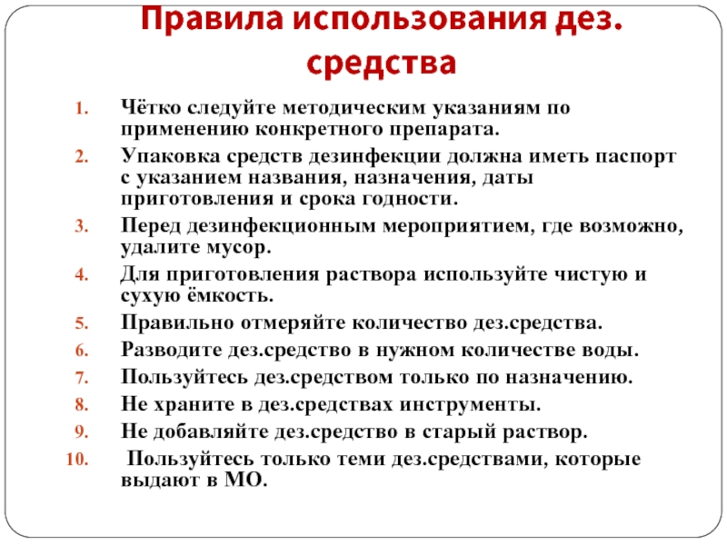

Slide 26
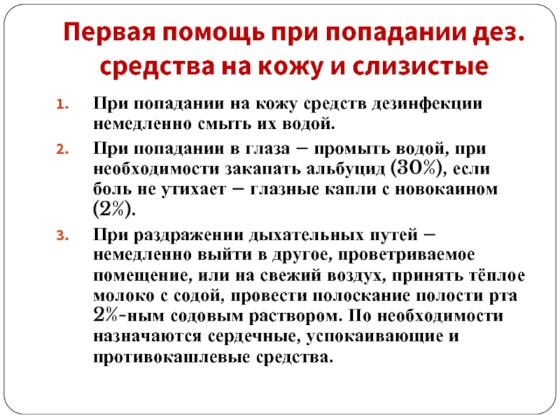

Slide 27
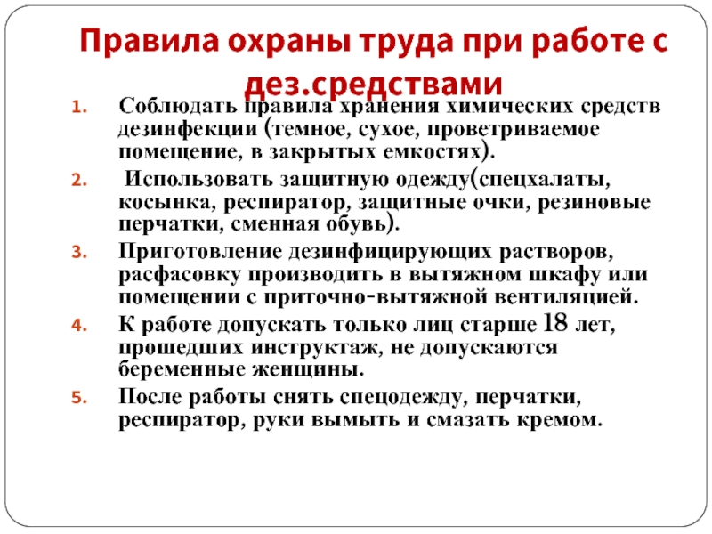

Slide 28
7 шагов по профилактике коронавирусной инфекции.
1. Воздержитесь от посещения общественных мест: торговых центров, спортивных и зрелищных мероприятий, транспорта в час пик;
2 Используйте одноразовую медицинскую маску (респиратор) в общественных местах, меняя ее каждые 2-3 часа.
3. Избегайте близких контактов и пребывания в одном помещении с людьми, имеющими видимые признаки ОРВИ (кашель, чихание, выделения из носа).
4. Мойте руки с мылом и водой тщательно после возвращения с улицы, контактов с посторонними людьми.
5. Дезинфицируйте гаджеты, оргтехнику и поверхности, к которым прикасаетесь.

Slide 29
6. Ограничьте по возможности при приветствии тесные объятия и рукопожатия.
7. Пользуйтесь только индивидуальными предметами личной гигиены (полотенце, зубная щетка)

Slide 30
5 правил при подозрении на коронавирусную инфекцию:
1. Оставайтесь дома. При ухудшении самочувствия вызовите врача, проинформируйте его о местах своего пребывания за последние 2 недели, возможных контактах. Строго следуйте рекомендациям врача.
2 Минимизируйте контакты со здоровыми людьми, особенно с пожилыми и лицами с хроническими заболеваниями. Ухаживать за больным лучше одному человеку.
3. Пользуйтесь при кашле или чихании одноразовой салфеткой или платком, прикрывая рот. При их отсутствии чихайте в локтевой сгиб.
4. Пользуйтесь индивидуальными предметами личной гигиены и одноразовой посудой.
5. Обеспечьте в помещении влажную уборку с помощью дезинфицирующих средств и частое проветривание.

Slide 31
Где можно найти регламентирующие документы?
ФБУЗ «Центр гигиенического образования населения» Роспотребнадзора
http://cgon.rospotrebnadzor.ru/,
Официальные сайты: Роспотребнадзора РФ Сайт: http://www.rospotrebnadzor.ru/,
ХМАО-Югры 86.rospotrebnadzor.ru,
ФБУЗ «Центр гигиены и эпидемиологии ХМАО-Югры» - fbu3hmao.ru

Slide 32



